Slide 1
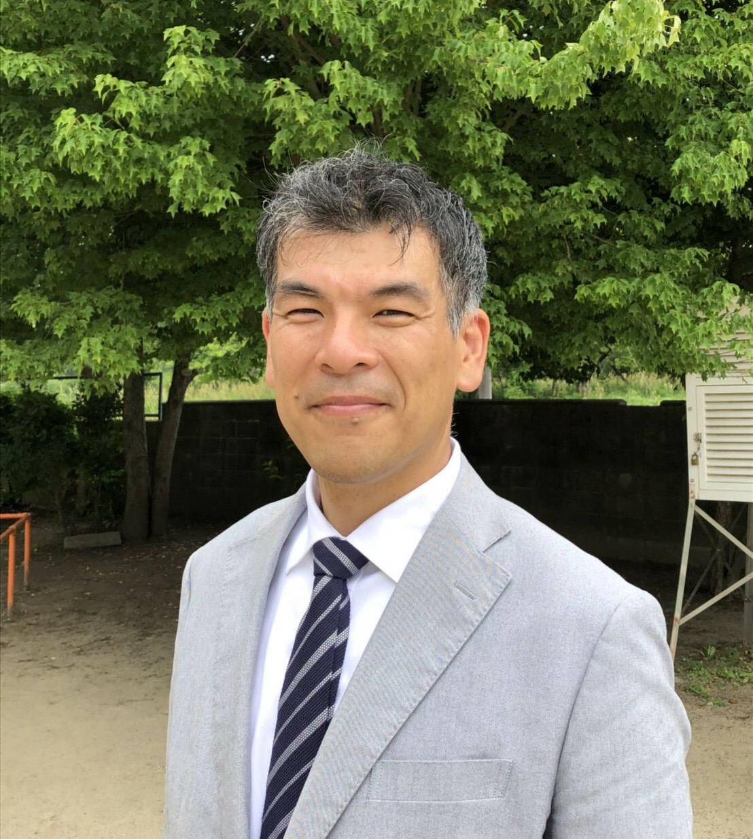
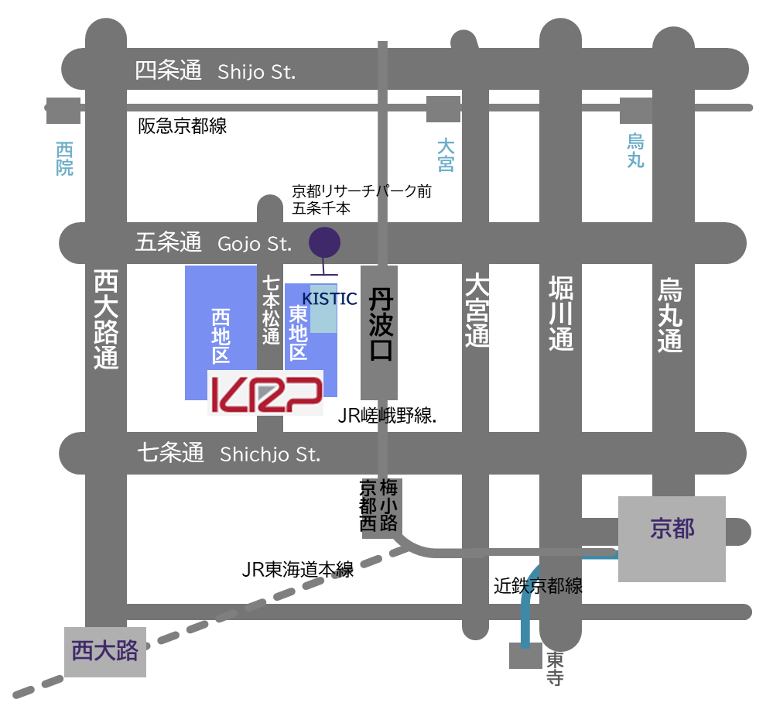
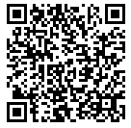
with 同志社大学
第4回 「未来のために知っておきたい、海とプラスチックの話」
2023年7月20日（木） 16:30～17:30
京都リサーチパーク東地区KISTIC2階iイノベーションルーム／オンライン
原田禎夫 准教授
（同志社大学経済学部）
略歴：
1975年京都府亀岡市生まれ。現在、同志社大学経済学部准教授。特定非営利活動法人プロジェクト保津川代表理事。近年深刻な問題となっている海や川のプラスチック汚染について、内陸部からのごみの発生抑制の研究や市民参加型のごみ調査手法の開発に取り組んでいます。また、京都・保津川をフィールドに筏流しの復活や天然鮎の復活、内水面漁業の振興など川の文化の再生と伝承にも取り組んでいます。
●先生からのコメント
世界中で大きな問題になっているプラスチック汚染。2050年には世界中の海の魚の重さを海のプラスチックごみの重さが超えてしまうといわれています。また、最新の研究によれば野生動物だけではなく私たち人間の体内からもプラスチックが見つかっています。私たちの身の回りには、たくさんのプラスチック製品があふれていますが、いったい何が原因で、どんな問題が起こっているのでしょうか。そしてプラスチック汚染の解決に向けて、世界ではどんな取り組みが進んでいるのか、私たちにできることは何か、国内外の事例をもとにわかりやすく解説します。
タイムスケジュール（予定）
16:30～17:00 先生のライトニングトーク
17:00～17:30 ディスカッション
●会 場・参加方法：
①京都ﾘｻｰﾁﾊﾟｰｸ東地区KISTIC２階
イノベーションルーム ：定員 ～30名程度
②オンライン（ZOOM） ：定員 ～25名程度
●対 象：ウェルネス・ヘルスケア、
モノづくり領域などの企業や研究者の方々
●参加費：無料
共同研究・事業化を目指す方々、
最新研究事例に触れたい方
ぜひご参加ください！
■主催／お問合せ：京都リサーチパーク株式会社 イノベーションデザイン部 （倉地・山本）
〒600-8813 京都市下京区中堂寺南町134 TEL: 075-315-8491 MAIL: krp-id@krp.co.jp
■協力：同志社大学
イベント
申 込 は
コ チ ラ

